Slide 1

Effective modern C++ study
Chapter 4 :
Smart Pointer

Slide 2
- Raw pointer의 단점들
선언을 딱 보고 하나의 객체를 가리키는지 배열을 가리키는지 구분이 불가능하다.
선언만 봐서는 포인터를 다 사용한 후 포인터가 가리키는 객체를 직접 파괴해야 하는지 알 수 없다. (= 포인터가 어디서 파괴되는지 따로 찾아야한다.)
직접 파괴해야 하는 것을 안다 해도, delete를 사용해야 하는지 다른 파괴 메커니즘을 사용해야 하는지에 대한 정보를 알 수 없다.
1번의 이유로 delete인지 delete[]인지 알 수 없다.
파괴하는 방법을 알아 냈다고 해도, 정확하게 한번 파괴 하기가 어렵다. 예외같은 경우로 인해서 자원 누수가 발생할 수 있으며, 파괴를 여러 번 수행하는 것 또한 위험하다.
대체로, 포인터가 객체를 잃었는지 알아내는 방법이 없다. 즉 댕글링인가 아닌가 파악할 수 없다. 포인터가 객체를 여전히 가리키고 있는 상황에서 객체를 파괴하면 포인터는 대상을 잃게 된다. => 댕글링으로 인해서 이번에 클라이언트 크래시가 발생하기도 했습니다.
Notes:
6번에서 댕글링에 의해 effect 부분에서 클라이언트 크래시가 발생해서 긴급점검이 들어갔던 적이 있습니다. 아 물론 제가 작성한 코드였습니다 ㅎ_ㅎ
댕글링을 발생하지 않도록 설계를 한다고 하더라도 100프로 사고를 막지 못하는 경우가 있긴합니다.
이렇기 때문에 smart pointer를 사용하고 싶기도 하지만, 장단점이 있는것 같습니다.

Slide 3
- Raw pointer가 단점이 많다고? 그래서 뭘 쓰라고?
◈ smart pointer를 사용해라.
: smart pointer를 사용하면 생 포인터가 가진 여러 함정을 피할 수 있게 한다. 따라서, smart pointer 를 생 포인터보다 선호해야 마땅하다.(?)
: smart pointer의 종류
std::auto_ptr (= 비권장 클래스이며, 더 발전된 unique_ptr이 개발되었다)
std::unique_ptr
std::shared_ptr
std::weak_ptr
Notes:
스마트 포인터가 강력크하긴하지만, 선호해야 마땅하다는 말은 부정적으로 보이긴 합니다.

Slide 4
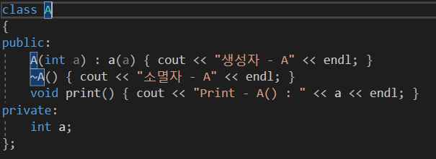
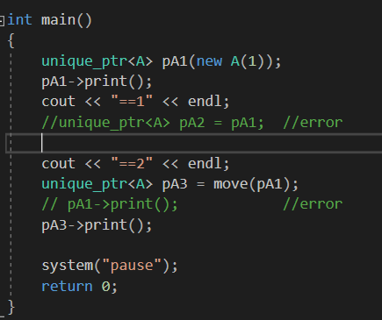
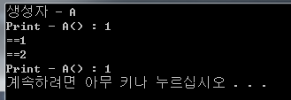
- 항목18: 소유권 독점 자원의 관리에는 std::unique_ptr 을 사용하라
◈ std::unique_ptr?
독점적 소유권 (exclusive ownership)
항상 자신이 가리키는 객체를 소유한다.
unique_ptr을 이동하면 소유권이 원본 포인터에서 대상 포인터로 옮겨진다.
Move-only type이며, 소멸 시 자신이 가리키는 자원을 파괴.
표현방식 unique_ptr<T>, unique_ptr<T[]>
커스텀 delete 가능
Notes:
독점적 소유권 – 하나의 유니크 포인터는 하나의 객체를 가지고 있습니다.
항상 자신이 가리키는 객체를 소유하게 되며 유니크 포인터가 다른 포인터를 가리키려고 하면, 원본 포인터에 대한 객체를 소멸시키고 대상 포인터로 옮겨집니다.

Slide 5
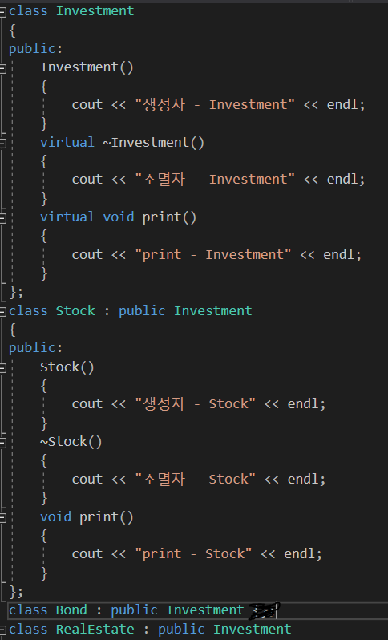
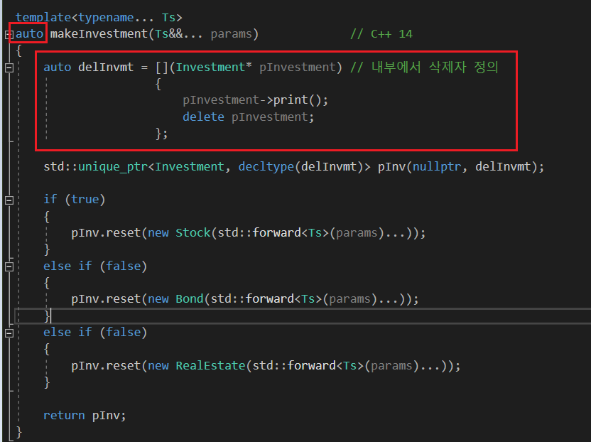
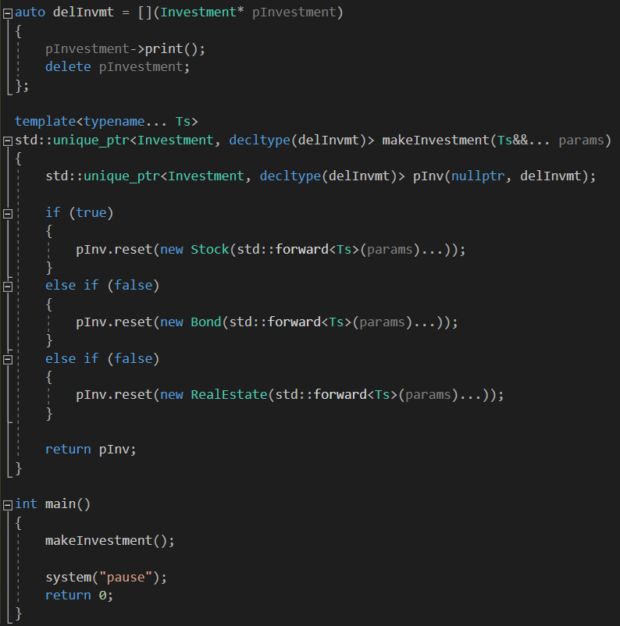
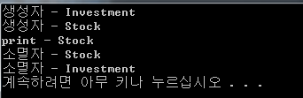
- std::unique_ptr과 커스텀 삭제자를 이용한 객체 관리
Notes:
If문이 true이어서 어짜피 stock으로만 가겠지만 여기서 중요한것은
makeInvestment()를 생성하면 알아서 해당 포인터의 진짜 타입에 맞게 생성과 해제를 해준다는 것이고,
커스텀 삭제자를 사용하면, 객체를 삭제할때 필요한 작업을 다 수행할 수 이씁니다.
-> 주의할 점은 이런식으로 커스텀 삭제자를 사용할 때 그만큼 포인터의 크기가 증가하게 됩니다.

Slide 6
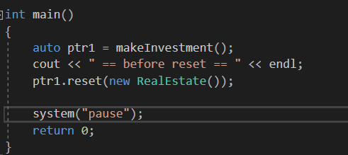
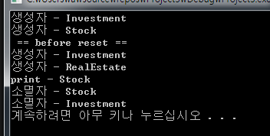
- std::unique_ptr의에서의 reset
Notes:
Ptr1.reset(new RealEstate()); 가 되면 new가 불리게 되어서 RealEstate() 객체가 생성하게 되고 reset함수에의해서 ptr1이 가리키는 것이 바뀌어야하니까 기존의 makeInvestment()로 생성했던
Stock 객체는 소멸하게 됩니다.
객체가 소멸을 하면서 ptr1이 ealEstate 객체를 가리키게 됩니다.

Slide 7
- 항목19: 소유권 공유 자원의 관리에는 std::shared_ptr 을 사용하라1
◈ std::shared_ptr?
Garbage collection 기능과 수동적 메모리 수명 관리를 둘다 잡기 위한 포인터.
공유된 소유권(shared ownership)
Reference count를 이용해서 smart_ptr의 수명을 관리한다.
shared_ptr 의 크기는 raw pointer의 두 배입니다.
참조 횟수를 담을 메모리를 반드시 동적으로 할당 해야한다.
참조 횟수의 증가와 감소가 반드시 atomic 해야한다.
std::shared_ptr<T>
객체 지칭 포인터
객체
제어블록 포인터
참조 횟수
약한 회수
커스텀 삭제자 등
Notes:
특정 하나의 shared_ptr가 객체를 소유하는 것이 아님
Shared _ptr 은 객체가 더 이상 필요하지 않게 된 시점에서 객체가 파괴됨을보장하ㅣㄱ 위해 협동한다.
Ref cnt가 0 이면 그 자원을 가리키는 shared_ptr이 더 이상 없다는 뜻이고 shared_ptr은 자원을 파괴합니다.

Slide 8
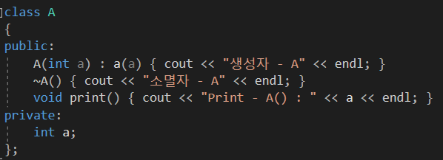
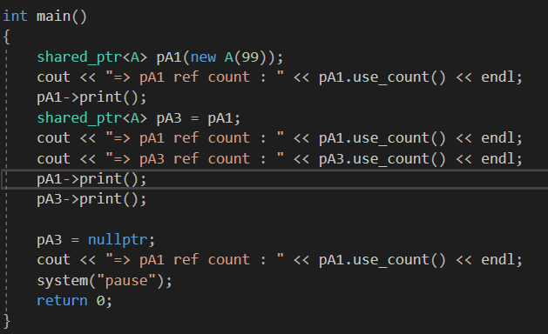
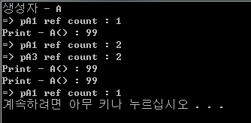
- 항목19: 소유권 공유 자원의 관리에는 std::shared_ptr 을 사용하라2
Notes:
특정 하나의 shared_ptr가 객체를 소유하는 것이 아님
Shared _ptr 은 객체가 더 이상 필요하지 않게 된 시점에서 객체가 파괴됨을보장하ㅣㄱ 위해 협동한다.
Ref cnt가 0 이면 그 자원을 가리키는 shared_ptr이 더 이상 없다는 뜻이고 shared_ptr은 자원을 파괴합니다.

Slide 9
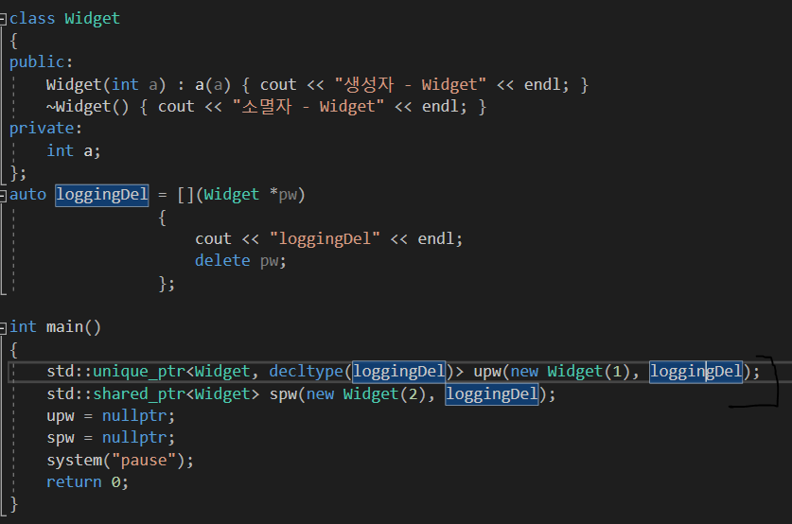
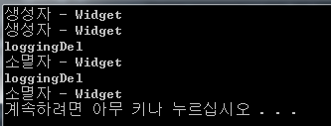
- std::shared_ptr과 커스텀 삭제자를 이용한 객체 관리
Notes:
Shared ptre도 unique ptr과 마찬가지로 커스텀 delete가 가능합니다.
하지만 uniqueptr과 다른점은 삭제자의 형식이 포인터 형식의 일부가 아니라는 것 입니다..
빠져있는 상태에서 두번째 인자로만 넘겨주면, 딜리트로 사용이 가능하게 됩니다.
하나 궁금한 것이 unique_ptr, shared_ptr을 억지로 nullptr를 넣으면 소멸자가 불린다는 사실! 알고계셨나요?

Slide 10
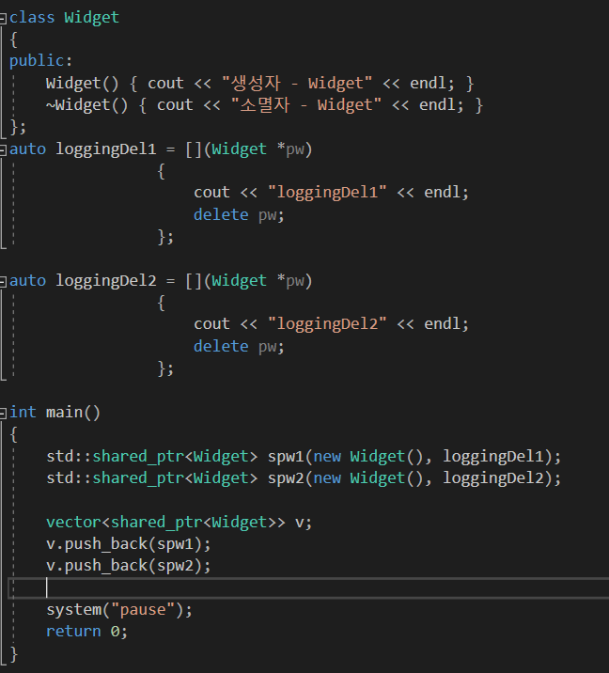
- std::shared_ptr과 서로 다른 커스텀 삭제자1
Notes:
Shared ptre도 unique ptr과 마찬가지로 커스텀 delete가 가능합니다.
하지만 uniqueptr과 다른점은 삭제자의 형식이 포인터 형식의 일부가 아니라는 것 입니다..

Slide 11
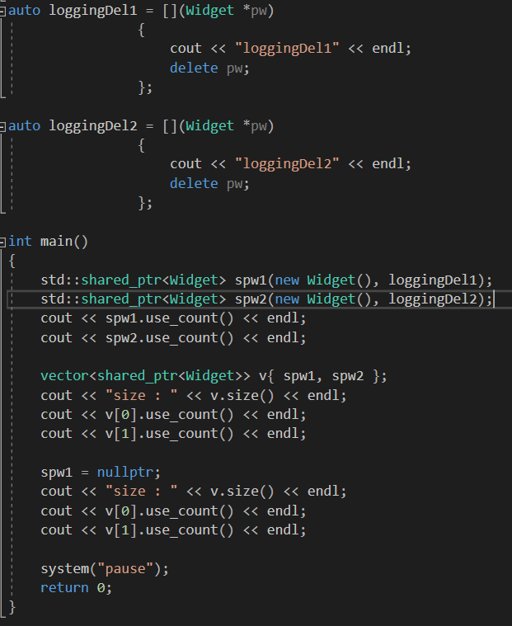
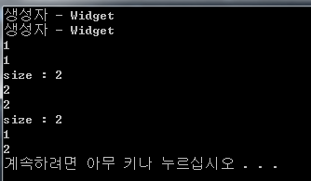
- std::shared_ptr과 서로 다른 커스텀 삭제자2
Notes:
여기서 말씀드리고 싶은것은 두가지 입니다.
삭제자의 형식이 포인터 형식의 일부가 아니게되었으므로 spw1, spw2는 같은 타입으로써 container에 들어갈 수 있게 되었습니다.
Shared_ptr을 vector에 투입하게 되어도 ref count가 증가하게 됩니다.
이걸 이용하면,,,, 아까 말씀드린 effect 클라이언트 크래시등 고쳐질 수 있는 것이 많겠지만.
매우매우 대규모 작업이므로 pass.

Slide 12
- 제어 블록(control block)의 생성에 관해서.
std::shared_ptr<T>
객체 지칭 포인터
객체
제어블록 포인터
참조 횟수
약한 회수
커스텀 삭제자 등
std::make_shared는 항상 제어블록을 생성합니다.
std::unique_ptr로 부터 std::shared_ptr 객체를 생성하면 제어블록이 생성됩니다.
Raw 포인터로 std::shared_ptr 생성자를 호출하면 제어블록이 생성됩니다.
Notes:
Make_share는 공유 포인터가 가리킬 객체를 새로 생성하기 때문에, make_shared가 호출되는 시점에서 그 객체에 대한 제어 블록이 이미 존재할 가능성은 전혀없다.
Unique_ptr 에 의해서 객체가 생성될때, unique_ptr은 제어블록을 사용하지 않으므로, 제어블록이 이미 존재할 가능성은 아예 없다.
Raw포인터로 stared_ptr 생성자를 호출하면 제어 블록이 생성 됩니다.

Slide 13
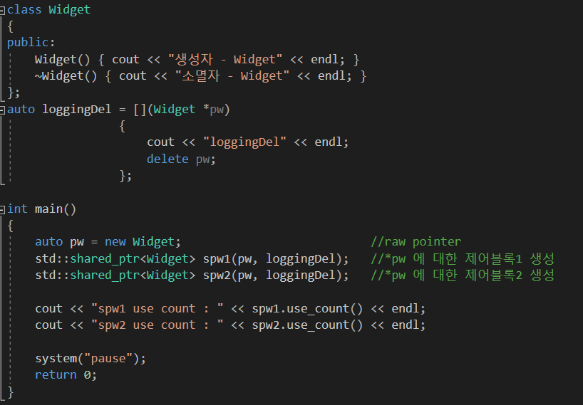
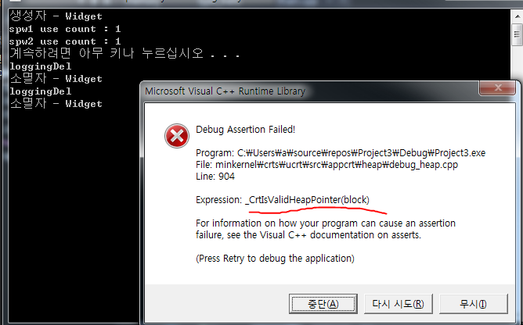
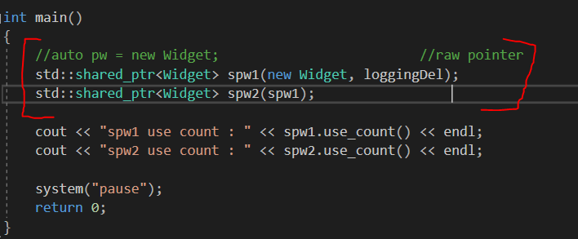
- 제어 블록(control block)의 생성에 관해서.2
Raw 포인터로 std::shared_ptr 생성자를 호출하면 제어블록이 생성됩니다.
shared_ptr 생성자에 raw pointer를 넘겨주는일을 피하거나, 비교적 안정적인 방법을 사용.
Notes:
Make_share는 공유 포인터가 가리킬 객체를 새로 생성하기 때문에, make_shared가 호출되는 시점에서 그 객체에 대한 제어 블록이 이미 존재할 가능성은 전혀없다.
Unique_ptr 에 의해서 객체가 생성될때, unique_ptr은 제어블록을 사용하지 않으므로, 제어블록이 이미 존재할 가능성은 아예 없다.
하나의 객체에 대해서 참조 횟수가 1개 짜리인 shared_ptr이 두개가 생겨버리기 때문에 무제가 발생하게 됩니다.

Slide 14
- std::shared_ptr 결론
제어블록의 크기는 몇 워드 정도이지만, 커스텀 삭제자나, 할당자 때문에 더 커질 수 있다.
비용의 문제 : reference count와 관련해서 atomic하게 동작을 해야하기 때문에 비용이 조금 비싸지긴 하지만, 동적할당 자원의 수명이 자동으로 관리된다는 이점이 생기긴 한다.
unique_ptr 에서 shared_ptr 을 생성할 수 있다 (역은 참이 아니다)
Notes:
Shared ptre도 unique ptr과 마찬가지로 커스텀 delete가 가능합니다.
하지만 uniqueptr과 다른점은 삭제자의 형식이 포인터 형식의 일부가 아니라는 것 입니다..

Slide 15
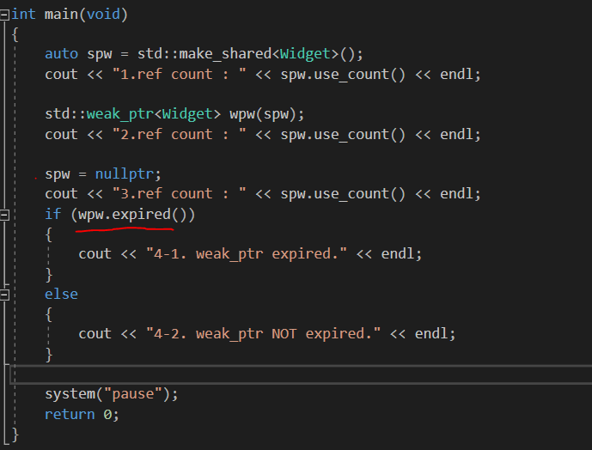
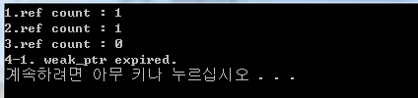
- 항목20: std::shared_ptr 처럼 작동하되 대상을 잃을 수도 있는 포인터가 필요하면 std::weak_ptr 을 사용하라
◈ std::unique_ptr?
shared_ptr과 비슷하지만 참조 횟수에 영향을 미치지 않는 포인터가 필요한 경우에 사용을 하는 weak_ptr.
weak_ptr은 자신이 가리키는 대상이 파괴되었는지를 검출할 수 있어야 합니다.
Notes:
Weak_ptr은 expired()이라는 멤버 함수를 통해서 자신이 가리키는 대상이 파괴되었는지 검사를 할 수 있습니다.

Slide 16
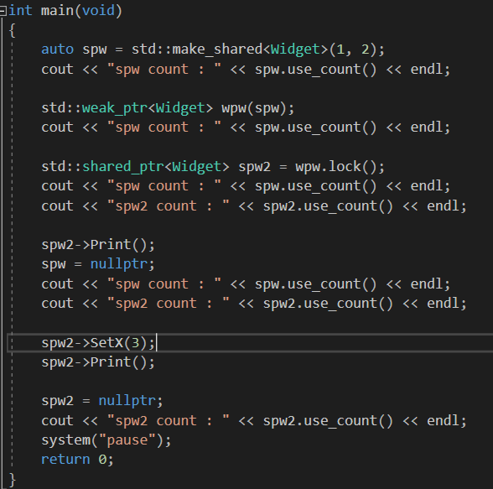
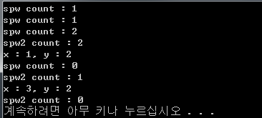
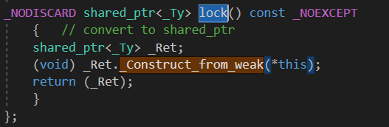

- std::weak_ptr 을 이용해서 shared_ptr 얻어오기.
weak_ptr 자체로는 역참조가 불가능 하므로, shared_ptr을 얻어옴으로서 어느정도 해결이 가능합니다.
Notes:
shared ptr로 가지고와서 spw2에서는 사용이 가능합니다.
이 경우는 shared_ptr이 말 그대로 하나의 객체를 두개의 shred_ptr이 가리키는게 되어서 reference count가 올라가게 되는 것 입니다.
Spw2로 넘어가게 됩니다.
또한 생성자를 통해서도 얻어올 수 있습니다.

Slide 17
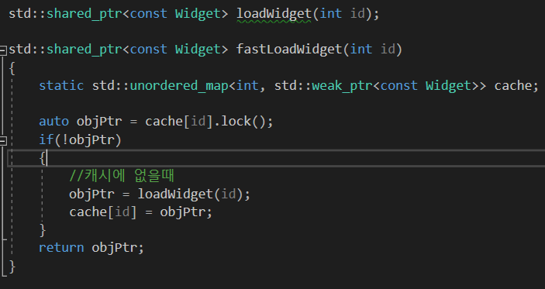
- std::weak_ptr 를 유용하게 사용하는 방법(1) : 캐싱
std::unique_ptr<const widget> loadWidget(int id);
Notes:
어떤 factory 함수가 주어진 고유 id에 해당하는 읽기 전용 객체를 가리키는 smart pointe를 돌려준다고 가정하면,
유일무이한 pointe이어야하므노 unique를 생각하기 쉽습니다.
하지만, 비용이 큰 read 라 가정하고, id들이 반복해서 사용되는 경우가 많다면, 위와같이 캐싱을 이용하여 weak_ptr을 이용하면됩니다.

Slide 18
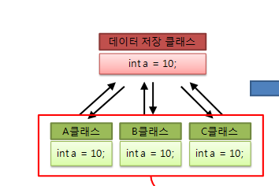

- std::weak_ptr 를 유용하게 사용하는 방법(2) : observer pattern 과 순환고리 방지
그림출처 : http://kimsunzun.tistory.com/entry/Observer%EA%B0%90%EC%8B%9C%EC%9E%90%ED%8C%A8%ED%84%B4
세 개 중에 어느 객체가 파괴 되었는지 알기 위해 weak_ptr로 객체를 가리키도록 설계합니다.
1. raw_pointer : 유효성 검사 불가능
2. shared_ptr : 순환참조(데드락같은..)
3. weak_ptr: 딱 알맞다. A객체가 사라진다 하더라고 weak_ptr로 expire 확인가능. 또한 shared_ptr의 참조변수에 영향을 주지 않으므로 순환참조 파괴.
Notes:
왼쪽에 감시자 패턴이 대강 이런식으로 되어있다고 할때 A객체가 파괴되었는지 알 기 위해서 std::weak_ptr로 가리키도록 한다.

Slide 19
- std::weak_ptr 를 유용하게 사용하는 방법(3) : shared_ptr 순환 고리 방지
weak_ptr 은 shared_ptr과 본질적으로 같습니다.
weak_ptr 도 제어 블록을 사용합니다. 하지만, weak_ptr은 소유권 공유에 참여 하지 않습니다. weak_ptr은 제어블록 포인터의 두번째에 존재하는 약한 회수에만 영향을 줍니다.
std::shared_ptr<T>
객체 지칭 포인터
객체
제어블록 포인터
참조 횟수
약한 회수
커스텀 삭제자 등
Notes:
Shared ptre도 unique ptr과 마찬가지로 커스텀 delete가 가능합니다.
하지만 uniqueptr과 다른점은 삭제자의 형식이 포인터 형식의 일부가 아니라는 것 입니다..

Slide 20
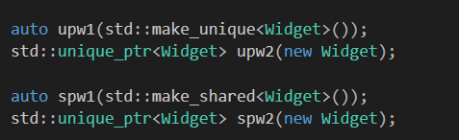
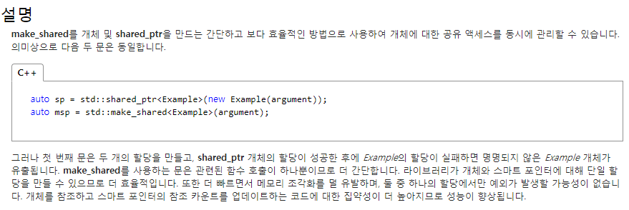
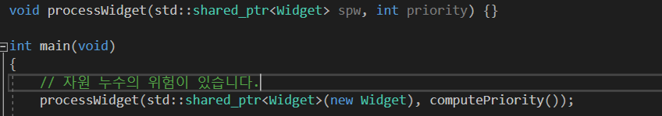
- 항목21: new를 사용하는 것 보다 std::make_unique(14), std::make_shared(11)를 선호하라.1
new버전과 달리 객체의 형식(type)을 되풀이 하지 않습니다.
예외 안정성이 향상 됩니다.
Shared_ptr은 자원누수를 방지하도록 설계가 되어있지만,
컴파일러단에서 new Widget -> computePriority -> shared_ptr 생성자를 호출하는 방식으로 소스코드를 목적코드로 번역하게 되면, computePriority에서 예외를 던지는 경우 생성된 Widget 객체가 새게 됩니다.
원래 예상은 new Widget -> shared_ptr 생성자에 의해 포인터 연결 -> computePriority실행
Notes:
이런 경우 왼쪽에 객체의 타입을 두번쓸 필요 없이 한번만 작성해도 된다는 이점이 있습니다. (코드 중복을 피할 수 있습니다)
아래 코드는 예외에 대한 예시인데
아래 보시는것과 같이 인자로 new 생성자를 통해서 객체를 넘겨주게 되는데
이는, shared_ptr 자체는 atomic하지만, 컴파일러의 동작이 shared_ptr의 atomic을 오히려 방해? 한다고 생각이 듭니다.

Slide 21
- 항목21: new를 사용하는 것 보다 std::make_unique(14), std::make_shared(11)를 선호하라.2
Std::make_share와 std::allocate_share의 경우 더 작고 빠른 코드가 산출 됩니다.
객체 지칭 포인터
객체
제어블록 포인터
참조 횟수
약한 회수
커스텀 삭제자 등
메모리를 한번만 할당,
Notes:
New를 사용하는 경우
Widget 객체를 위한 메모리 할당이 한번 일어나게 되고,
Shared_ptr이기 때문에 제어블록에 대한 메모리 할당이 한번 더 일어나게 됩니다.

Slide 22
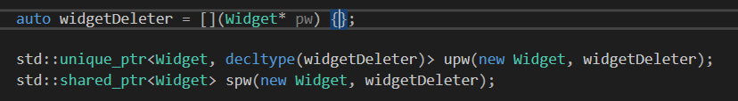
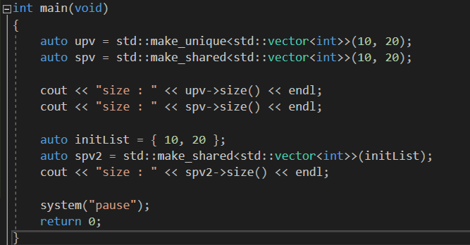

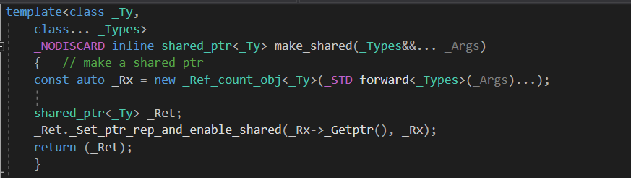
- Make 함수의 사용이 부적합, 불가능한 경우(1) : make_shared, make_unique
커스텀 삭제자를 지정 해야 하는 경우
중괄호 초기치를 전달 해야 하는 경우
Notes:
위 코드와 같이 new를 이용해서 커스텀 삭제자를 연결해준 ㄴ 것은 아무 문제가 없지만, make로는 이런 것을 하지 못합니다.
아래 코드를 보면 중괄호 초기화를 통해서 initializer_list를 받는 버전을 선택하게 하고 싶으면, (10, 20)방식이 아니라
Initial list 객체를 생성 한 후에 인자로 넘겨주면 됩니다.

Slide 23
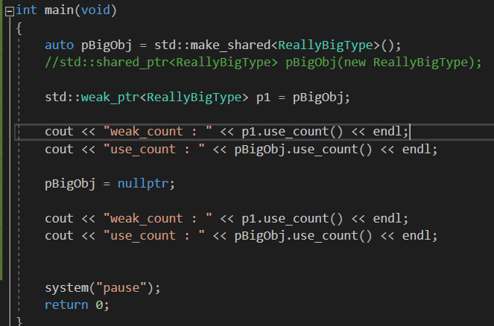
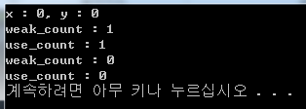
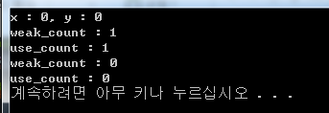
- Make 함수의 사용이 부적합, 불가능한 경우(2) : make_shared
커스텀 메모리 관리 기능을 가진 클래스를 다루는 경우
메모리가 넉넉하지 않은 시스템에서 큰 객체를 자주 다루어야 하고 std::weak_ptr들이 std::shared_ptr들 보다 더 오래 살아남는 경우.
: 본인의 operator new, operator delete가 있는 경우에는 해당 객체의 메모리를 할당 해제 하는데 특화 된 경우가 많습니다. 이런 경우라면 오히려 make_shared와 맞지 않다고 합니다.??
:
제어블록 포인터
참조 횟수
약한 회수
커스텀 삭제자 등
Notes:
제어 블록을 참조하는 weak_ptr들이 존재하는 한, 제어블록은 계속해서 존재해야합니다.
결론적으로 shared_ptr과 weak_ptr 둘다 파되된 후에만 해제할 수 있습니다
두번째 경우 메모리가 넉넉하지 않은 시스템에서, 뭐 오래 살아남는 경우에 대한 코드를 짜고 싶었는데;;; 적절한 예시를 찾지 모샜습니다..

Slide 24
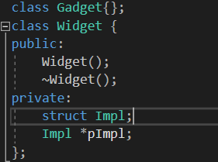
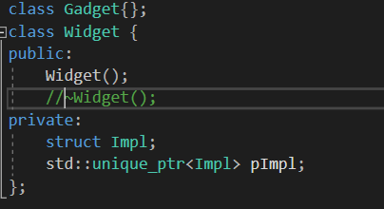
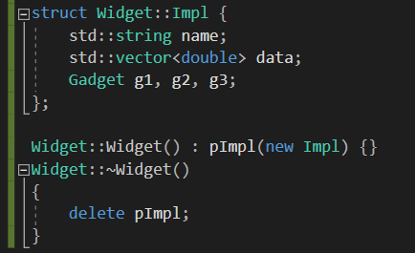
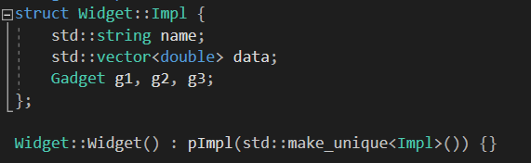
- 항목22: Pimpl 관용구를 사용할 때에는 특수 멤버 함수들을 구현 파일에서 정의하라
Pimpl : pointer to implementation idiom
widget.h, gadget.h
C++98
C++11/14
.h
.cpp
.cpp
할당
해제
Notes:
클래스의 자료 멤버들을 구현클래스(구조체)를 가리키는 포인터로 대체하고, 일차 클래스에 쓰이는 자료 멤버들을 그 구현 클래스로 옮기고, 포인터를 통해서 그 자료 멤버들에 간접적으로 접근하는 기법
이렇게 해서
-> e클래스 구현과 클래스 클라이언트 사이의 컴파일 의존성을 줄임으로서 빌드시간을 줄이는 목적.
C++ 98 코드는 생포인터를 이용한 다는 것과 new, delete를 이용한 다는 ㅓㅈㅁ이 있어서
C++ 11/14에서는 이와 같이 unique ptr를 사용할 수있다.
소멸자가 없다는 것이 특징입니다. Unique_ptr을 이요했기 때문에 입니다.
`

Slide 25
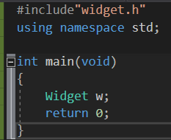

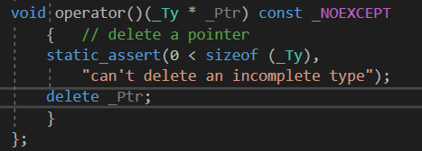
- Pimpl 관용구를 unique_ptr로 사용할 때의 주의점
widget.h
main.cpp
widget.cpp
원인 : 컴파일러가 작성해주는 코드에서 야기한 문제입니다. 특수 멤버 함수인 std::unique_ptr을 이용하는 widget 클래스는 따로 소멸자가 선언 되어있지 않기 때문에, 컴파일러가 대신 소멸자를 작성해 줍니다.
그 소멸자 내부에 pImpl을 소멸자를 호출하는 코드를 삽입합니다. 그렇기 때문에 저런 메시지가 나오는 것 입니다.
!특수멤버함수 : 컴파일러가 스스로 기본적으로 생성해주는 멤버 함수들 (기본 생성자, 소멸자 , 복사연산, 이동연산)
Notes:
표준라이브러리 구현들에서 삭제자 함수는 delete를 적용하지 전에, 생 포이터가 불완전한 형식을 가지고 있지 않는지를 C++11의 static_assert를 이용해서 점검을 합니다.

Slide 26
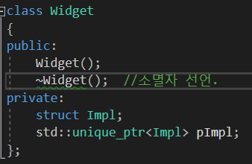
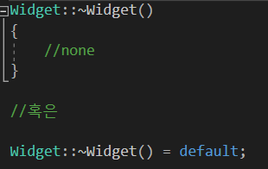
- Pimpl 관용구를 unique_ptr로 사용할 때의 주의점의 해결책.
widget.h
main.cpp
widget.cpp
해결방안 : std::unique_ptr<Widget::Impl>을 파괴하는 코드가 만들어지는 지점에서 Widget::Impl 이 완전한 형식이 되게한다.
(= 컴파일러가 기본적으로 소멸자 등을 생성하지 못하게 하면된다.)
만약에, 소멸자의 정의가 Widget의 구현 파일 안에서 생성되게 만드는 것이 소멸자를 선언한 유일한 이유임을 강조하고 싶다면, 소멸자의 정의 부분에 “ = default”로 정의한다.
(= 컴파일러가 작성할 소멸자를 사용하지 않기 위해)
Notes:
원인 : `

Slide 27
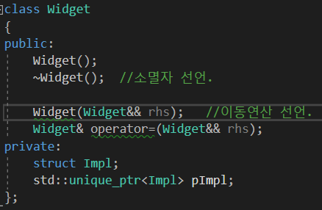

- Pimpl 관용구를 unique_ptr로 사용할 때의 주의점의 해결책으로 야기된 것
앞서 해결방안으로 인하여(=소멸자를 선언했기때문에) 컴파일러는 이동연산들을 자동으로 작성하지 않습니다.
그러므로, 직접 작성해야 합니다.
widget.h
widget.cpp
이동연산의 정의도 구현파일(widget.cpp)에서 수행합니다.
이동생성자 : 이동생성자 안에서 예외가 발생했을때 pImpl 을 파괴하기 위한 코드를 작성해야하는데 pImpl을 파괴하려면 Impl이 완전한 형식이어야 하기 때문에 widget.h에서 정의하는 것은 옳지않다.
이동연산 : 이동연산자는 pImpl을 재배정 하기 전에 pImpl이 가리키는 객체를 파괴해야하는데, widget.h안에서 pImpl은 불완전한 형식을 가리키기 때문에 객체 파괴가 불가능하므로, widget.h에서 정의하는 것은 옳지 않다.
Notes:
원인 : `

Slide 28
- Pimpl 관용구를 unique_ptr로 사용할 때의 주의점의 해결책으로 야기된 것
앞서 해결방안으로 인하여(=소멸자를 선언했기때문에) 컴파일러는 이동연산들을 자동으로 작성하지 않습니다.
그러므로, 직접 작성해야 합니다.
widget.h
widget.cpp
이동연산의 정의도 구현파일(widget.cpp)에서 수행합니다.
이동생성자 : 이동생성자 안에서 예외가 발생했을때 pImpl 을 파괴하기 위한 코드를 작성해야하는데 pImpl을 파괴하려면 Impl이 완전한 형식이어야 하기 때문에 widget.h에서 정의하는 것은 옳지않다.
이동연산 : 이동연산자는 pImpl을 재배정 하기 전에 pImpl이 가리키는 객체를 파괴해야하는데, widget.h안에서 pImpl은 불완전한 형식을 가리키기 때문에 객체 파괴가 불가능하므로, widget.h에서 정의하는 것은 옳지 않다.
Notes:
원인 : `

Slide 29
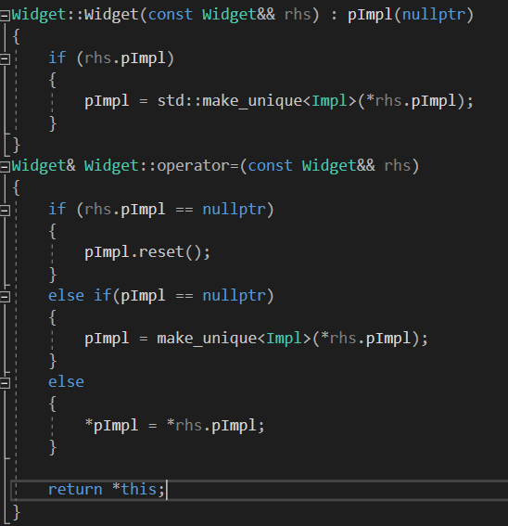
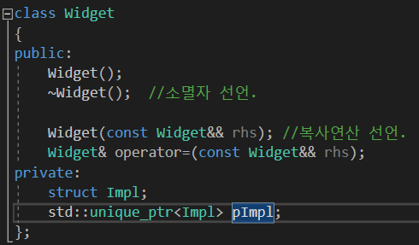
- Pimpl 관용구를 unique_ptr로 사용할 때의 주의점2
복사 연산은 직접 지정해주어야 합니다.
unique_ptr 같은 이동 전용 형식이 존재하는 클래스에 대해서는 컴파일러가 복사연산을 생성해 주지 않는다.
만약에 작성이 된다 하더라도 얕은 복사를 수행한다.
그렇기 때문에 깊은복사를 직접 선언, 정의 해주어야 합니다.
widget.cpp
widget.h
Notes:
원인 : `

Slide 30
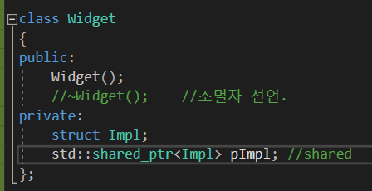
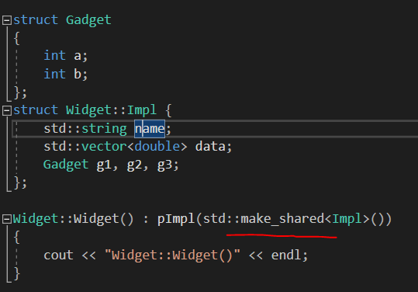
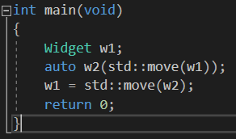
- Pimpl 관용구를 shared_ptr로 사용할 때
unique_ptr과는 달리 따로 소멸자를 선언, 정의 해주지 않아도 된다.
그 말은, 컴파일러가 생성해주는 소멸자, 이동연산 들을 이용하여 pimpl관용구를
사용할 수 있다는 뜻이다.
widget.h
widget.cpp
main.cpp
shared_ptr은 삭제자의 형식이 스마트 포인터 형식의 일부가 아니다. (제어블록에 커스텀 삭제자가 존재)
unique_ptr은 삭제자의 형식은 스마트 포인터 형식의 일부이다.
그렇기 때문에 shared_ptr은 컴파일 시점에서 피지칭 형식들이 완벽하지 않아도 되기 때문에 위의 코드가 동작할 수 있다. (런타임에서 해결하므로!?)
Notes:
원인 : `

